Slide 1
Tutorial Office Mix
1
ASSISTA
2
CRIE
3
COMPARTILHE

Slide 2
O PowerPoint Mix é um suplemento gratuito do PowerPoint que torna mais fácil para preparar suas apresentações em aulas interativas, podendo compartilhá-las tanto no Youtube, no Office 365 online ou outro sistema de gerenciamento de aprendizagem.

Slide 3
O que pode ser feito
Narração de vídeo e áudio;
Intervenção no Slide em tempo real
Gravação de tela que mostram ações que você toma no seu computador
Testes e pesquisas
Simulações, Vídeos e páginas da internet ao vivo.
LINK: https://mix.office.com/en-us/Home

Slide 4
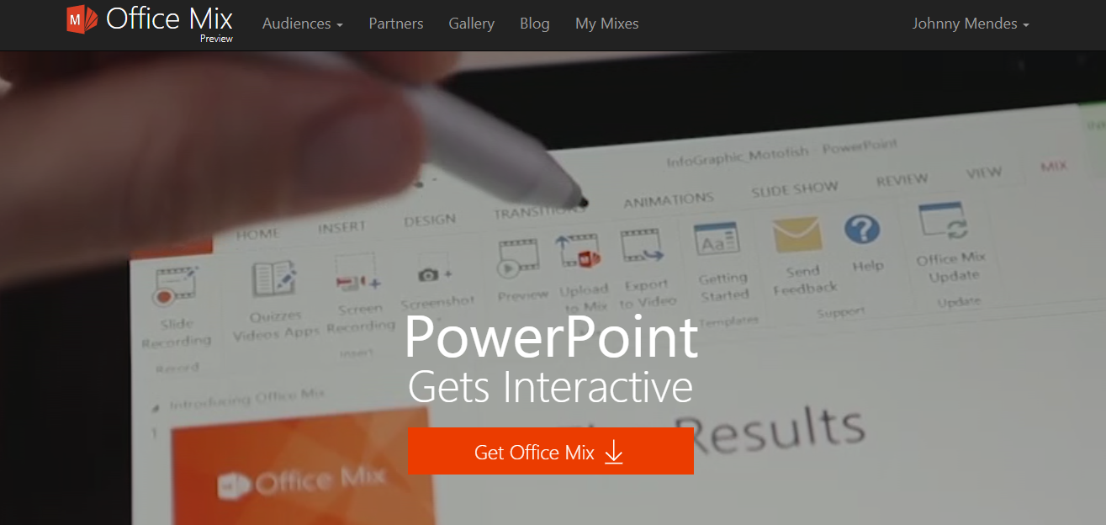
Instalação
Acesse:
LINK: https://mix.office.com/en-us/Home

Slide 5
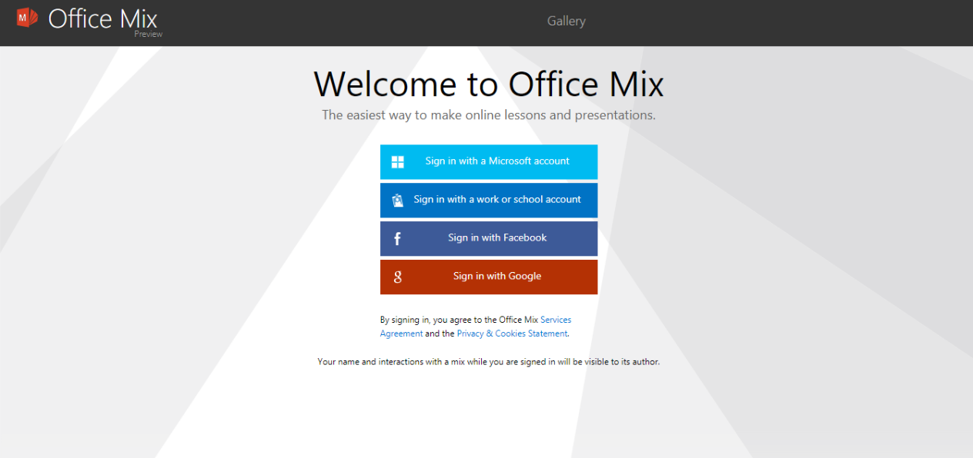
Instalação
Acesse sua conta da Fecap ou outra conta da Microsoft ou Google conforme abaixo:
Conta Fecap

Slide 6
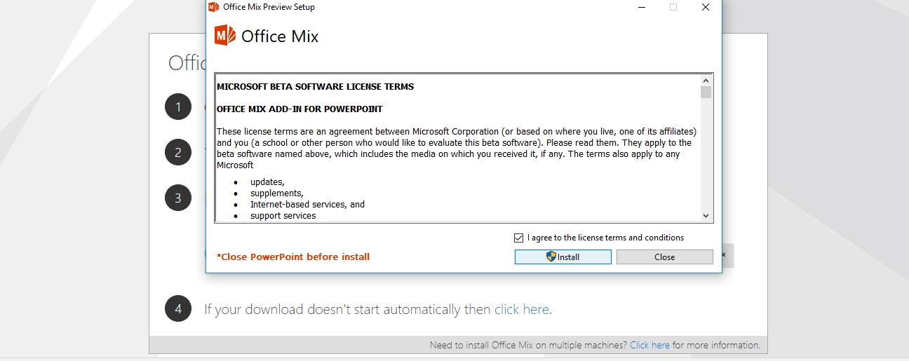
Instalação
Após baixar o arquivo clique para instalar em seguida clique em INSTALL
Obs:
Após a instalação reinicie o PowerPoint, caso o menu do MIX não esteja ativo.
Selecione a caixa.
Clique em Install

Slide 7
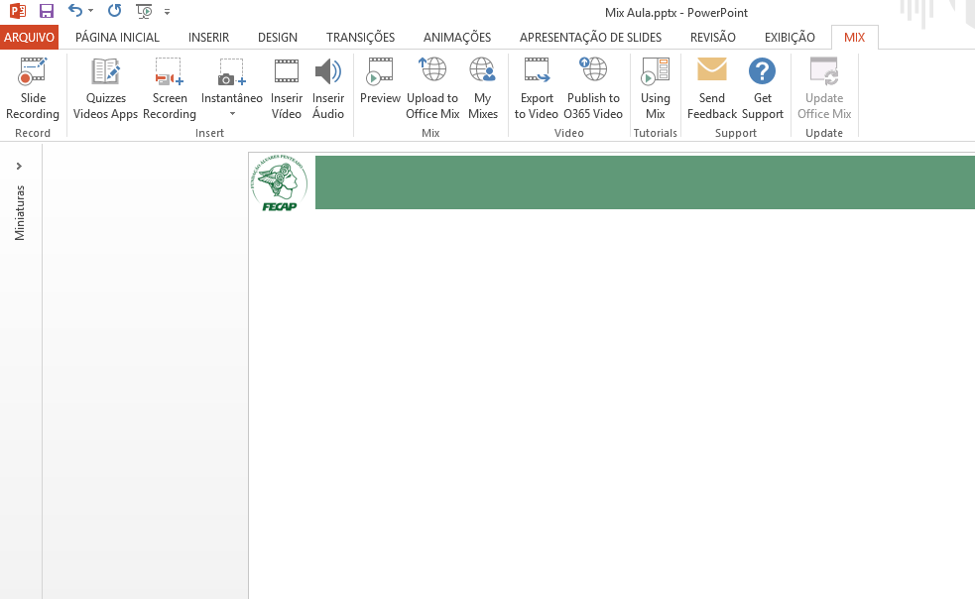
Acessando o suplemento MIX
COMANDOS

Slide 8
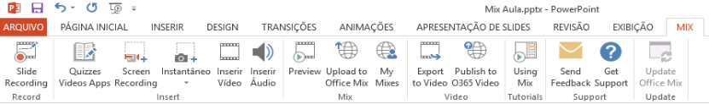
Acessando o suplemento MIX
Para inserir áudios do computador ou outras unidade.
Para fazer upload da apresentação para o OfficeMix e/ou compartilhar com os alunos.
Para tirar uma foto da tela do computador
Tutorial do OfficeMix
Para criar questionários. É necessário a instalação de Apps. (somente off-line)
Para exportar o vídeo da apresentação. Para inserir no Youtube ou outro App de vídeo.
Ajuda
Para visualizar a apresentação
Para gravar um ou mais slides explicativos
Para publicar seus vídeos na conta Microsoft, similar ao Youtube..
Para gravar tela (screen) do computador sem necessitar de programas externos.
Para atualização do suplemento MIX.
Para visualizar os conteúdos na conta Microsoft. É necessário está logado.
Para enviar dúvidas e outros problemas ao suporte da Microsoft
Para inserir vídeos de seu computador ou outras unidades de discos.

Slide 9
Acessando o suplemento MIX
Botão para GRAVAR.
Este botão gravará somente áudio, vídeo e áudio.

Slide 10
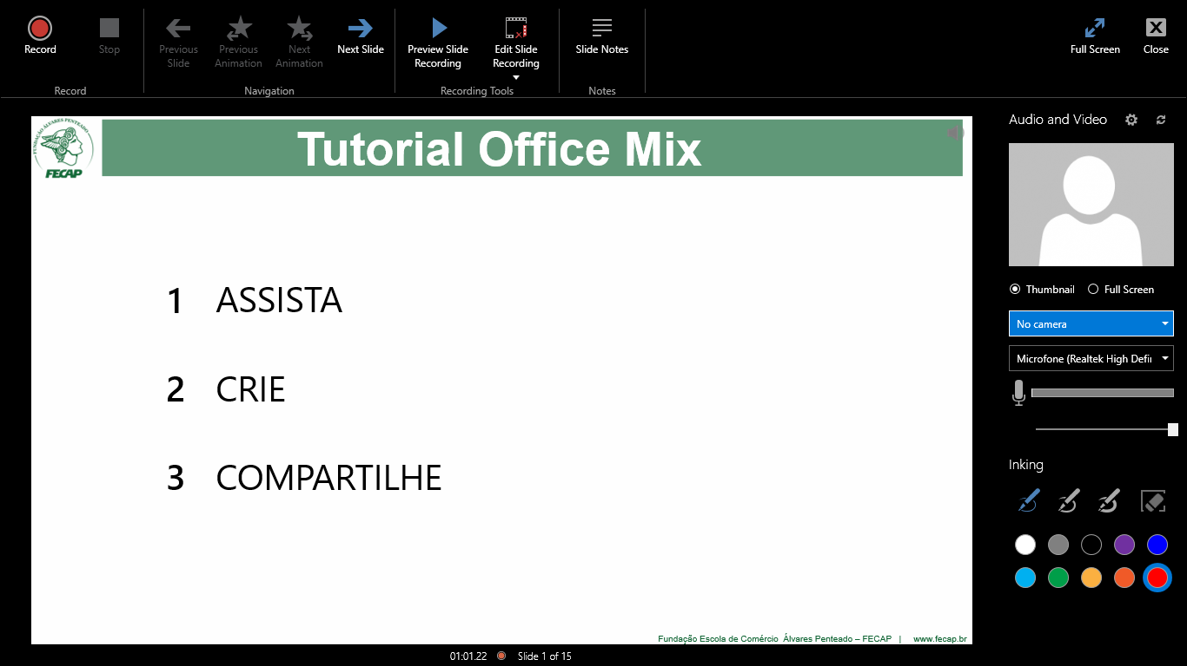
Utilizando o botão SLIDE RECORDING
(1) Habilite ou desabilite a câmera da computador;
(2) Habilitar o microfone;
(3) Clicar em Record para iniciar a gravação do vídeo;
4) Clicar em Stop para parar a gravação.
(5) Terminar e parar a gravação.
(6) Navegação entre slides.
(7) Visualizar e rever a gravação.
3
4
6
7
5
1
2
Marcadores para utilizar na gravação

Slide 11

Criando Questionários
Botão para QUIZZES VIDEOS APPS.
Este botão Inseri questionário, porém deverá instalar antes algum APP da sua escolha.
A sugestão aqui será: Quizzes Videos Apps e Free Response.
  Multiple Choice Quiz=> Questionário de múltiplas escolhas.
  Free Response=> Questionário com perguntas abertas
Não será possível responder o questionário dos vídeos publicados online.

Slide 12
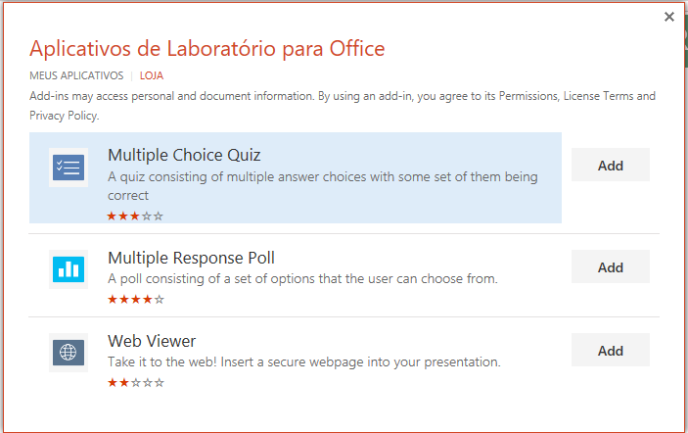
Questionário – Multiple Choice Quiz
Após adicionar poderá acessar futuramente na aba Meus aplicativos
Acesse o menu MIX:
1) Quizzes Videos Apps
2) Clique em LOJA
3) Multiple Choice Quiz
Obs: Após adicionar poderá acessar futuramente na aba Meus aplicativos
Com esse App é possível criar perguntas com alternativas.

Slide 13
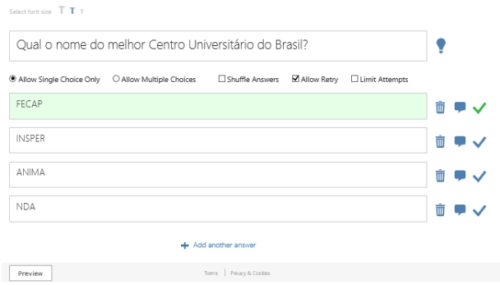
Questionário – Multiple Choice Quiz
Permite mais de uma única resposta correta
Permite que o usuário refaça o teste.
Preview: Este botão demonstra uma prévia do questionário. O usuário poderá testar e avaliar se está satisfeito com a formatação e adequação da questão.
Permite uma única resposta correta
Permite Randomizar as questões
Define o número de tentativas.
Ao selecionar esta opção será exibido uma caixa para indicar a quantidade de tentativas.
Esse botão indica qual é a resposta certa.
Neste caso, está configurado para aceitar apenas uma resposta.
Ao clicar nas outras opções o App altera onde estará a resposta correta.
Ao clicar neste botão será adicionado uma alternativa ao questionário.

Slide 14

Exemplo: Questionário – Multiple Choice Quiz

Slide 15
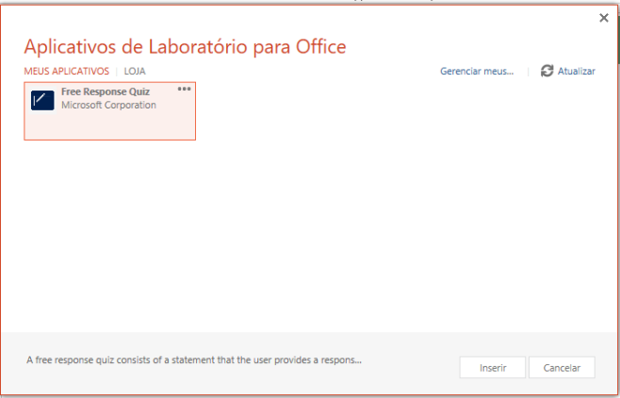
Criando Questionários – Free Response Quiz
Neste exemplo perceba que o APP já está adicionado a MEUS APLICATIVOS.
Ao clicar no APP será aberto a tela para preencher a pergunta.

Slide 16
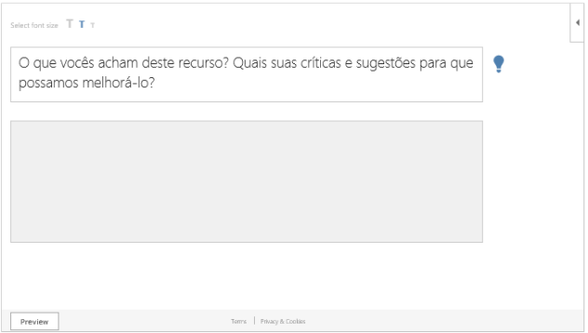
Criando Questionários – Free Response Quiz
Estes ícones alteram o tamanho da fonte do questionário.
Neste o comando “Recarregar” que tem a função de aceitar novas respostas para o questionário.
Adicione aqui a pergunta e se houver necessidade uma sugestão.
Espaço reservado para resposta do questionário.

Slide 17
EXEMPLO: Questionários – Free Response Quiz

Slide 18
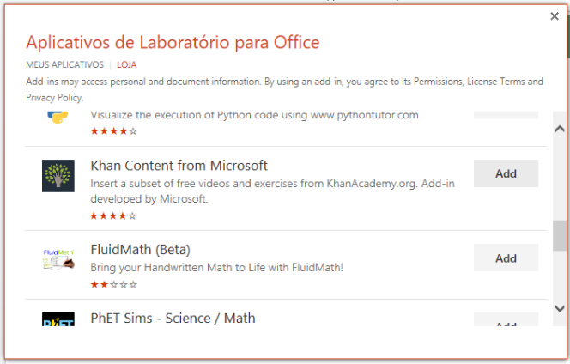
Utilizando outros Apps
Existem vários Apps que se pode utilizar para melhorar a interação da vídeo aula.
Já exploramos dois para produção de Quiz.
A proposta neste última exemplo é adicionar o App Khan conhecida plataforma de ensino online disponível na biblioteca da Microsoft.
Após selecionar o App Khan foi escolhido um vídeo para demonstrar o efeito final.

Slide 19

Exemplo de Vídeo adicionado com App: KHAN

Slide 20

Utilizando o Screen Recording

Slide 21

Criando Vídeos com Screen Recording
Este comando também permite gravar vídeo.
A diferença é que o autor poderá interagir com o computador ao mesmo tempo que grava seus vídeos.
Lembre-se daqueles vídeos que já lhe ensinaram a usar alguma ferramenta do computador. Para isso ele utilizam um programa que possa gravar o passo a passo ao mesmo tempo que ensinam.

Slide 22
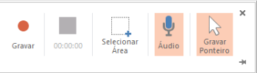
Criando Vídeos com Screen Recording
Botão Gravar.
Inicia a gravação do vídeo.
Habilite ou desabilite a gravação do áudio.
Habilite ou desabilite a visualização do ponteiro do mouse durante a gravação.
Timer do vídeo.
Selecione a área do seu computador que deseje exibir durante a gravação.

Slide 23
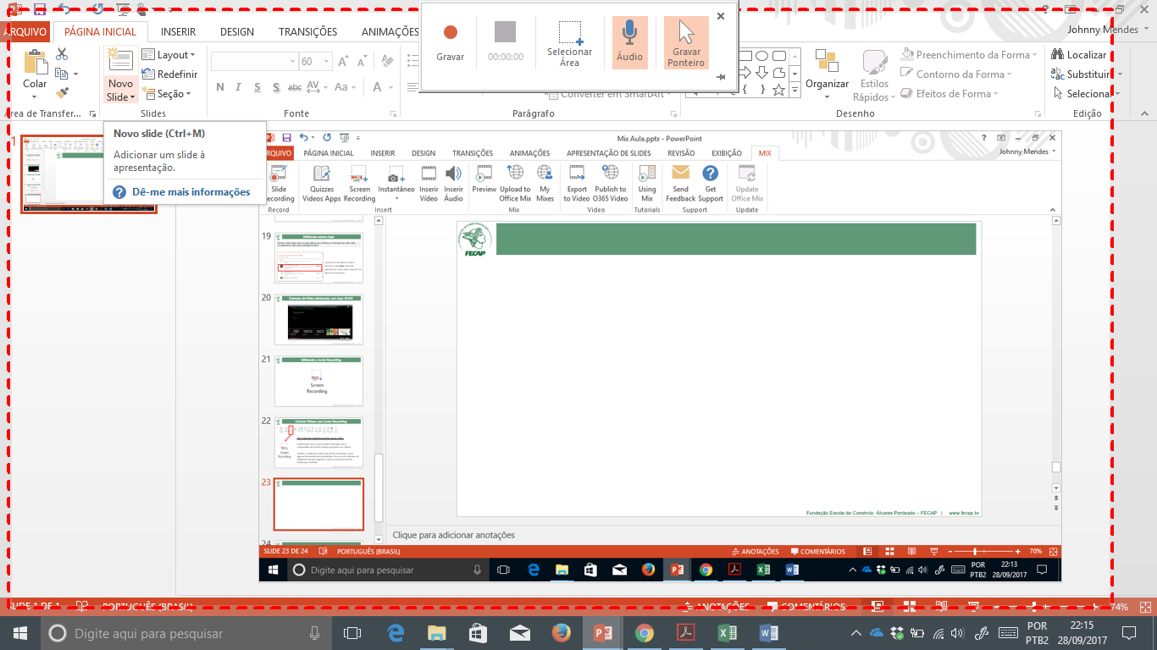
Criando Vídeos com Screen Recording
Esta imagem é exibida logo após se clicar no comando Screen Recording.
Veja que é na imagem ao lado é exibido a área que se deseja selecionar para exibir na gravação.

Slide 24
Capturando a tela com Comando Instantâneo
Este comando equivale a tecla PRINT SCREEN.
A diferença é que permite selecionar qual parte da tela deseja copiar para a área de transferência.

Slide 25
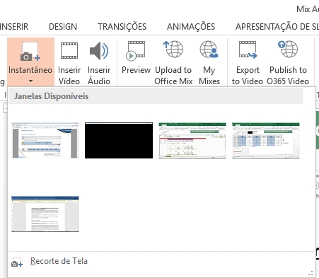
Capturando a tela com Comando Instantâneo
Ao acessar o comando.
Observe pela imagem ao lado que o comando já fornece algumas opções de tela que poderá copiar. Neste exemplo o comando está sugerindo dentre as várias janelas abertas como opção de captura prévia da tela.
A opção RECORTE DE TELA permite a livre seleção da área que se deseja recortar.

Slide 26


Gravando e inserindo Áudio
Antes de inserir o áudio é necessário que já se tenha o arquivo pronto.
Para isso será sugerido que acesse o link:
https://online-voice-recorder.com/pt/
Este processo de gravação é feito online de forma gratuita e é bem intuitivo. Conforme poderá ler a seguir.

Slide 27
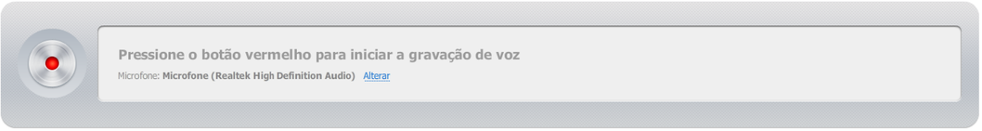
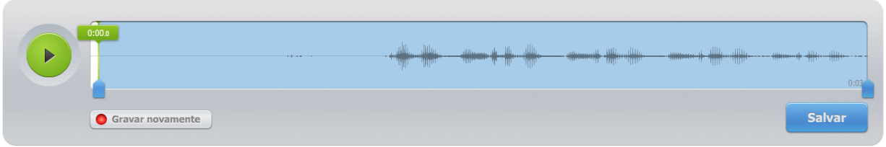
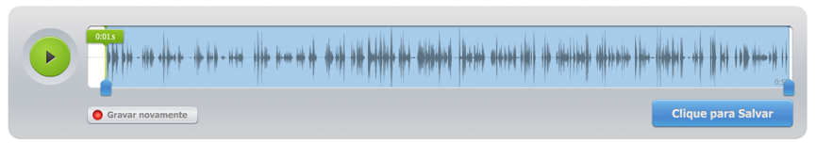
Gravando e inserindo Áudio com Exemplo
Clique para iniciar a gravação.
Após parar a gravação poderá ouvir o resultado da gravação para avaliar se estará satisfeito ou precisa gravar novamente.
Teste de áudio:
Clique se estiver com o microfone. Ou se arrisque a testar na sala.
Clique para salvar a gravação, porém não é nesse passo que irá salvar no computador.
Caso não esteja satisfeito com o áudio poderá gravar novamente.
Este botão irá permitir que salve o áudio em seu computador ou outro drive.
Então estará pronto para ser utilizado.

Slide 28
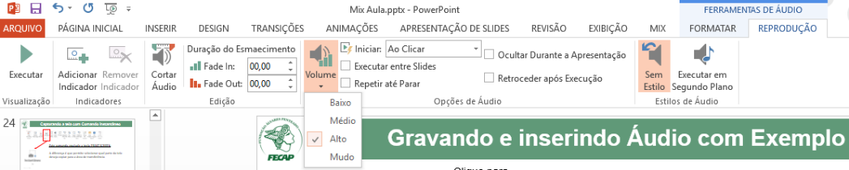
Utilizando a barra de ferramentas de Áudio
O principal objetivo deste treinamento não é necessariamente áudio, mas poderá ampliar seus conhecimento por observar a barra de ferramentas do comando áudio.
Perceba que poderá cortar áudio, inclusive com a opção de indicar em qual parte do tempo quer que o áudio inicie(Fade in) e termine(Fade out), além de ocultar durante apresentação, executar em segundo plano etc.
Faça alguns testes na formatação, pois também é muita intuitiva a formatação.
Esta Barra de Ferramentas de Áudio somente ficará ativa após clicar no ícone de ÁUDIO.
Exemplo, caso queira testar agora a barra de ferramentas de áudio.

Slide 29



Utilizando a barra de ferramentas de Áudio
Fazer upload da sua apresentação no site do Office, além disso, pode-se definir a permissão de acesso.
Este comando irá mostrar a apresentação.
Após acessar sua conta do Office Mix poderá navegar nas suas apresentações salvas online.

Slide 30
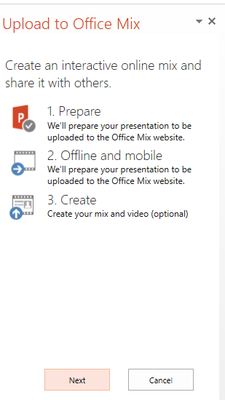
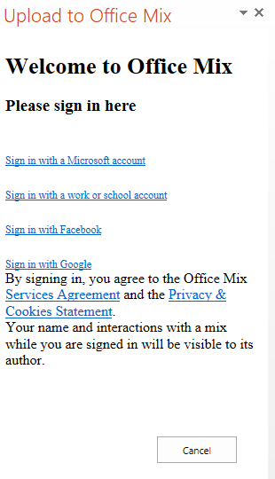
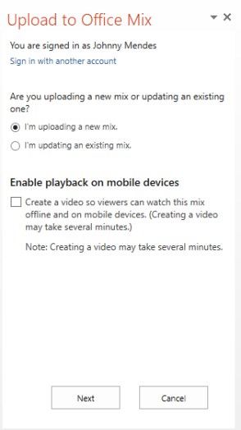
Utilizando Upload to Office Mix
ETAPA 1
ETAPA 2
ETAPA 3
Poderá utilizar o e-mail da Fecap.
Selecione esta opção para adequar um vídeo para mobile.

Slide 31
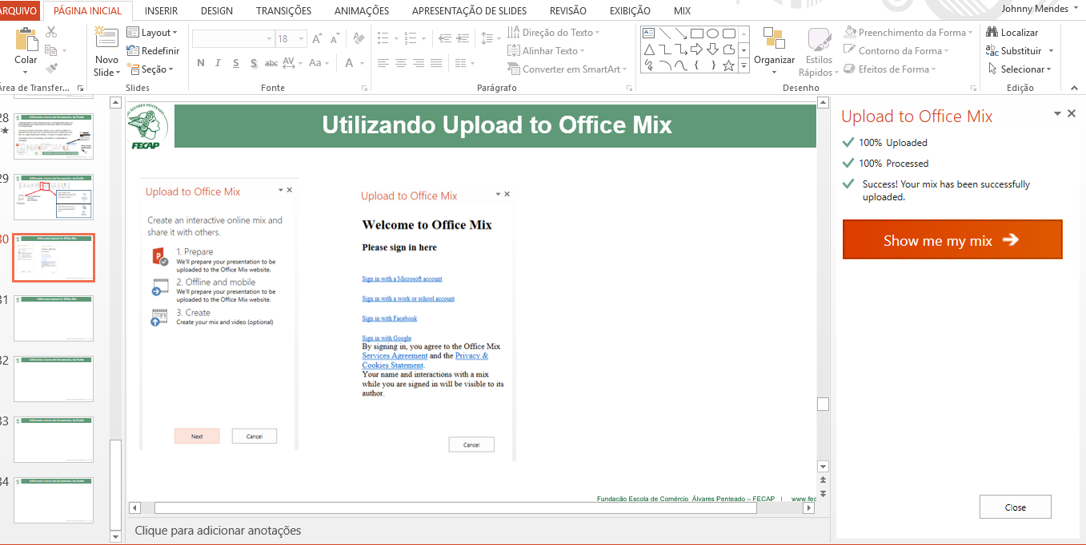
Utilizando Upload to Office Mix
Clique neste último botão para ser encaminhado para o site do Office Mix.

Slide 32
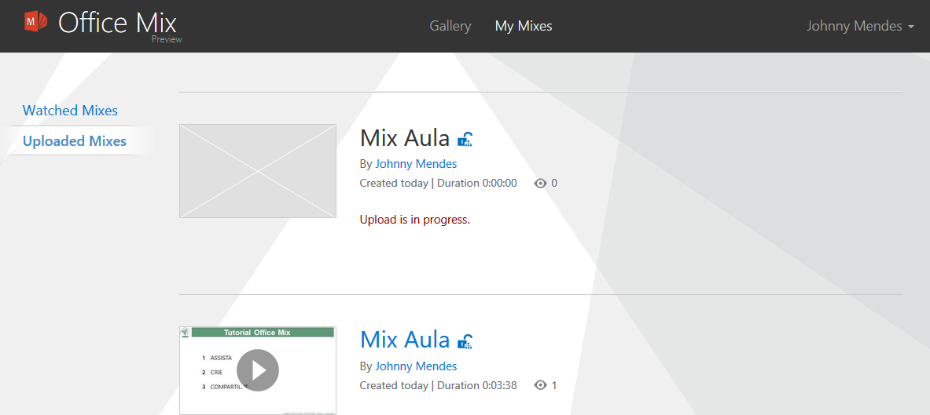
Acessando Gallery e My Mixes
Este é o ambiente que será levado após concluir o Upload to Office Mix
Outra opção para ser encaminhado para este ambiente é clicar no comando My Mixes.

Slide 33
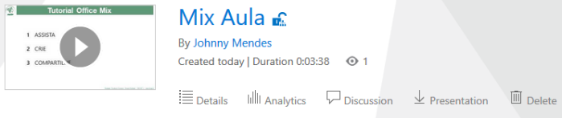
Office Mix - online
Details: Lhe dará acesso à alterar algumas configurações do seu vídeo como: Permissão, Link para compartilhamento, categorizar o tipo de vídeo etc.
Analytics: Estatística de visualização do vídeo.
Discussion: Acompanhar e fazer comentários.
Presentation: Baixar apresentação.
Delete: Apagar o vídeo do site.

Slide 34
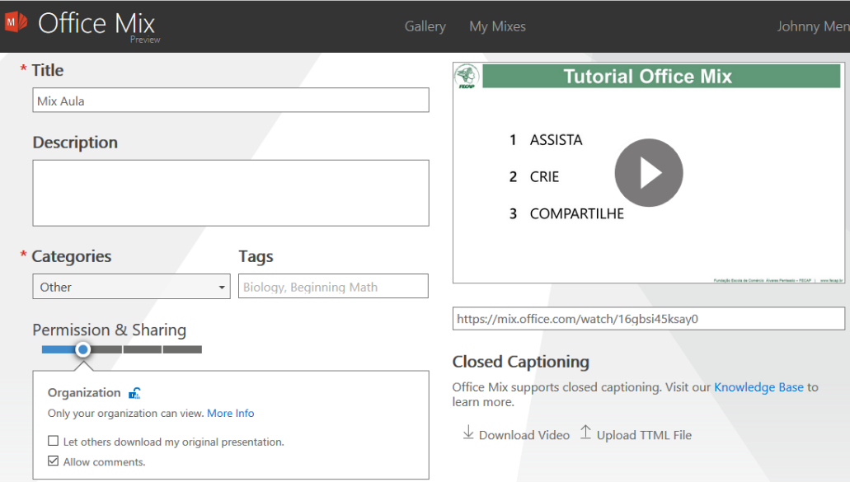
Office Mix - online
Permita que as pessoas possam baixar a sua apresentação ou somente aceite que façam comentários.
Copie e compartilhe o link do vídeo.
2
1
São 4 níveis de permissão: Desde (i)somente que é da minha organização poderá assistir; (ii)pessoas que estejam logadas e com link; (iii)Qualquer pessoal que tenha o link e (iv)Público

Slide 35

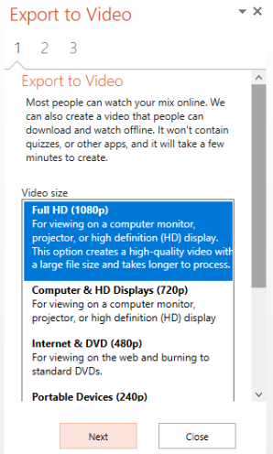
Utilizando EXPORT TO VIDEO
Após clicar no Comando Export to Video, surgirá os três passos para exportar o vídeo para seu computador:
Selecione a qualidade do vídeo que deseja baixar;
Local onde deseja salvar;
Nomeie o arquivo.
Este comando tem a função de criar um vídeo da apresentação no formato MP4.
Tal formato é suportado pelo Youtube e Vimeo etc.
Segue aqui uma indicação de leitura sobre extensão de vídeos aceitos pelos principais portais de vídeos:
http://www.aimersoft.com.br/video-format/youtube-facebook-video-upload-format.html

Slide 36

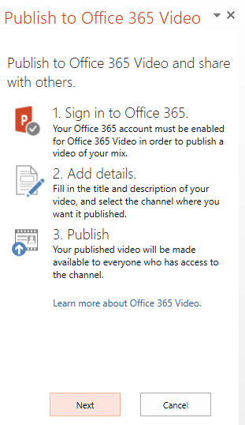
Utilizando o PUBLISH TO O365 VIDEO
Ao lado tem-se os passos para se proceder a publicação, no site.
Além da necessidade de login, no passo seguinte pode-se nomear o nome do vídeo, incluir descrição e selecionar a comunidade que se deseja publicar.
Este comando permite publicar e compartilhar o vídeo a partir da site do Office 365

Slide 37
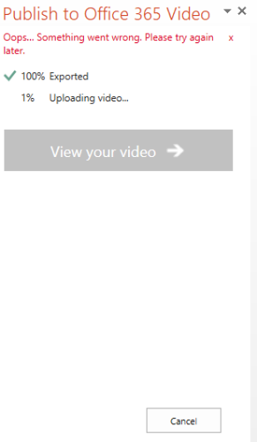
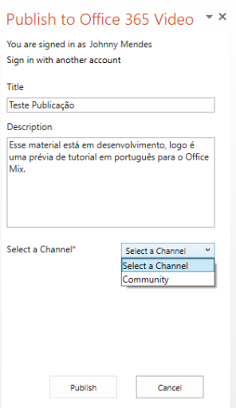
Utilizando o PUBLISH TO O365 VIDEO
Ao lado esquerdo pode-se incluir o título e descrição.
Já no lado direito é apresentado o vídeo está sendo processado, porém neste exemplo houve erro, provavelmente acesso a internet ou outro erro no site do Office 365.

